Slide 1


Особенности организации Дней Здоровья в ДОО Советского района
Подготовила: Плотникова Виктория Ивановна
Инструктор по физической культуре МБДОУ д\с №374
Руководитель РМО ИФК ДОО Советского района

Slide 2

По случаю Всемирного дня здоровья 2026 г.
ВОЗ объединяет и мобилизует усилия мирового сообщества в рамках кампании на тему «Вместе к здоровью. Вместе с наукой», посвященной научной кооперации в деле защиты здоровья человека, животных, растений и планеты. В центре внимания годовой кампании – научный прогресс, а также многостороннее сотрудничество, позволяющее вырабатывать практические решения на основе научных доказательств.

Slide 3
Формы работы с детьми: - беседы - эстафеты - игры - спортивно-развлекательные досуги - спортивно-музыкальные развлечения - квесты - творческая мастерская - хороводы - экспериментирование - чаепитие

Slide 4
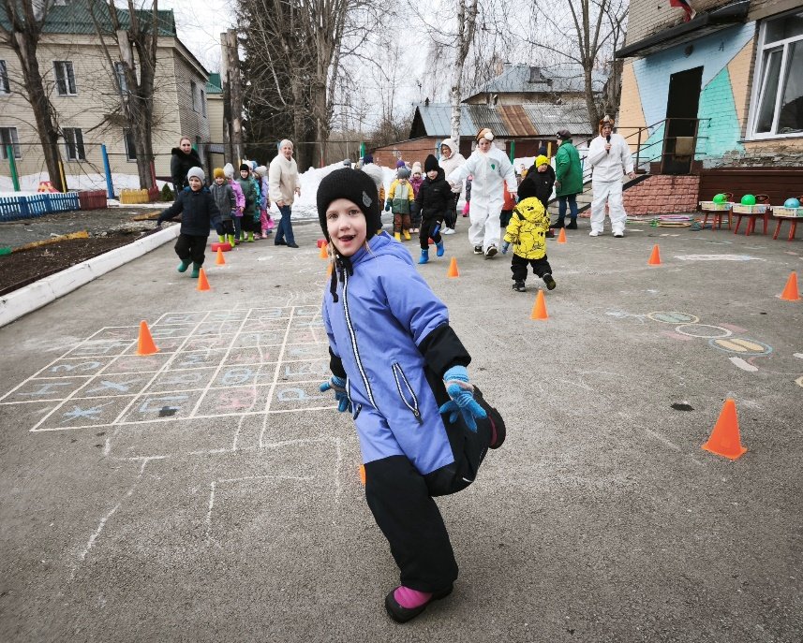
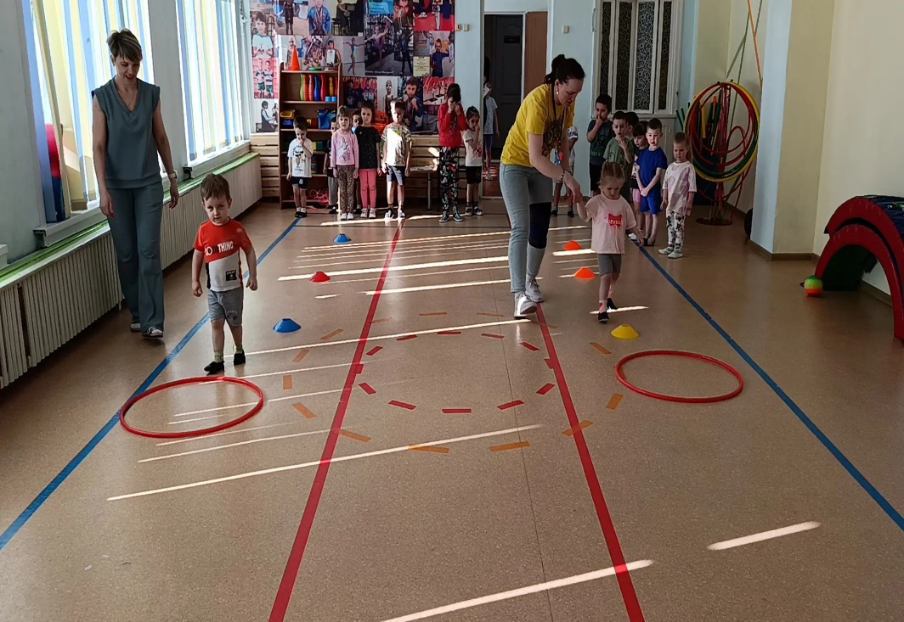
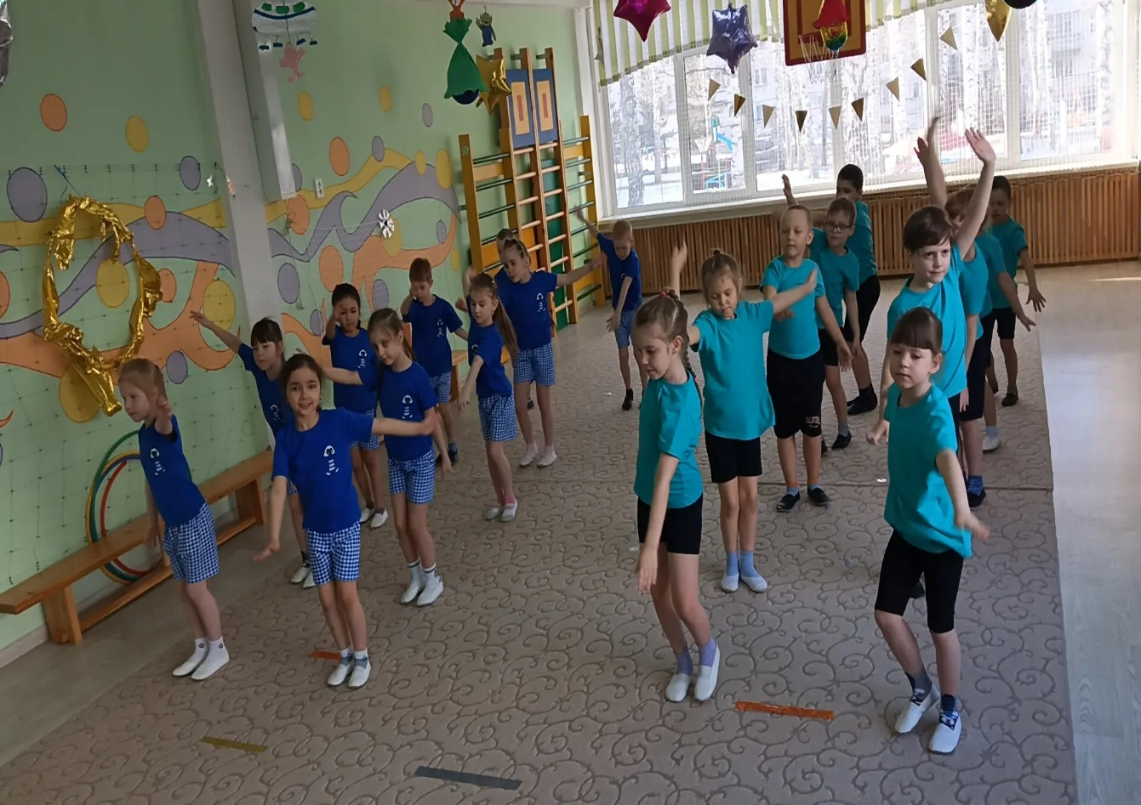

Slide 5
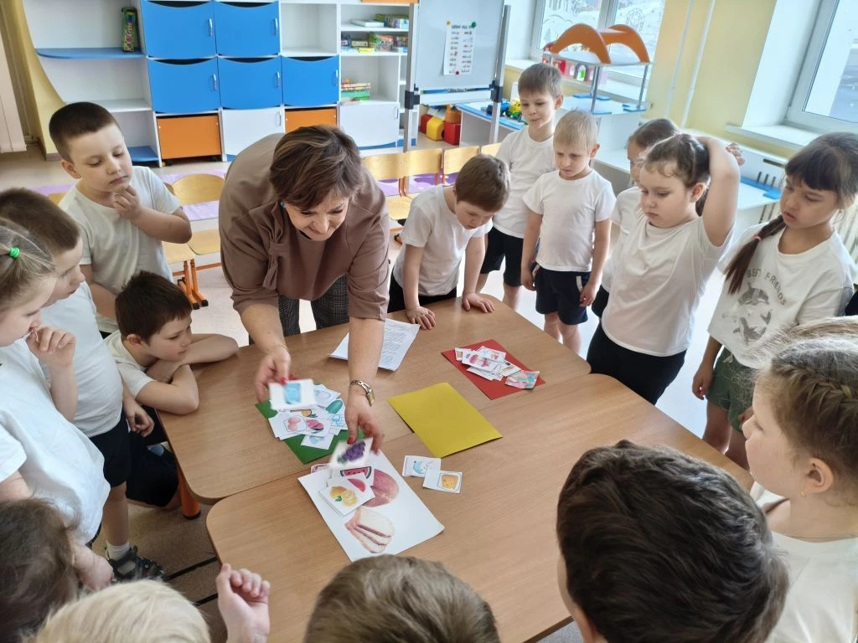
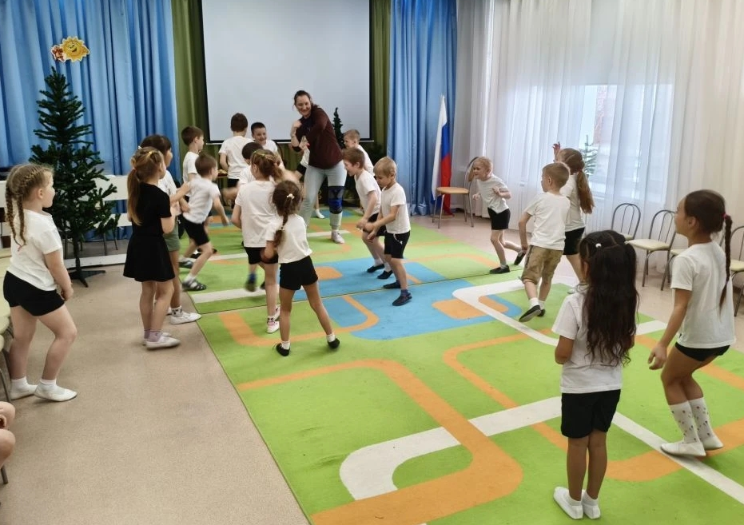

Slide 7
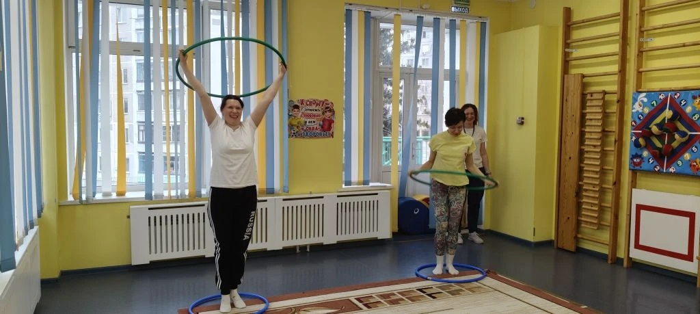
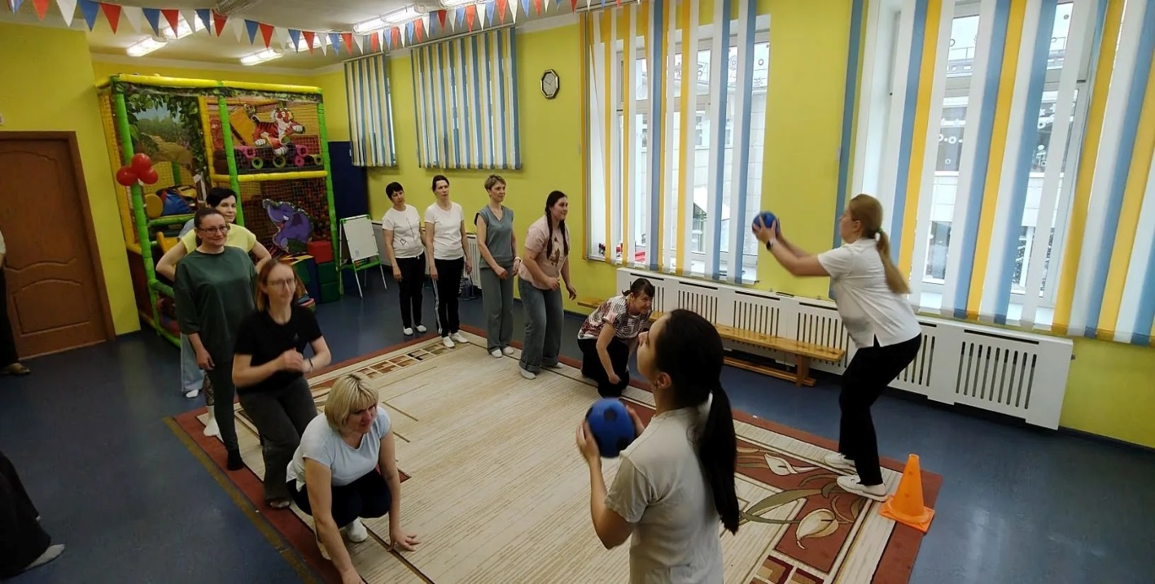
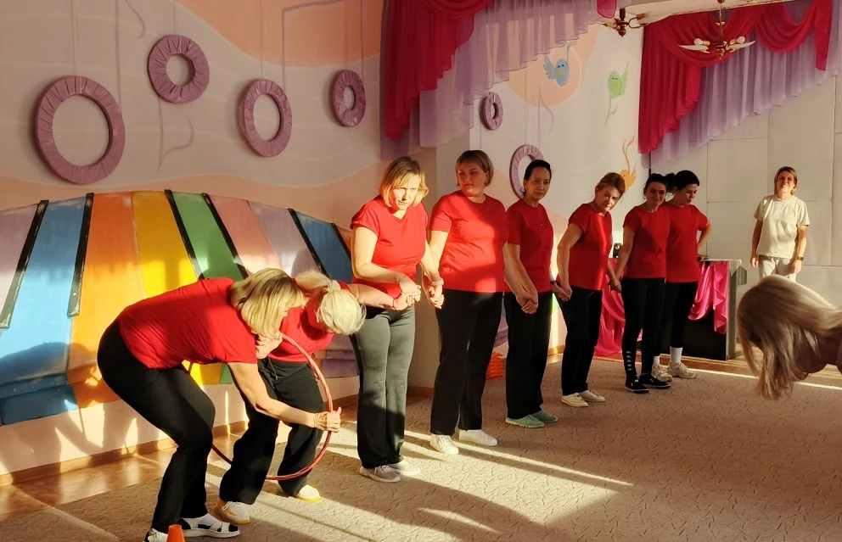

Slide 8
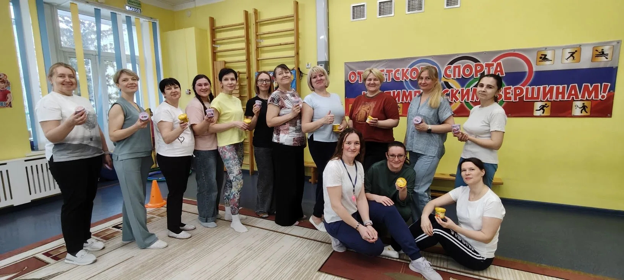
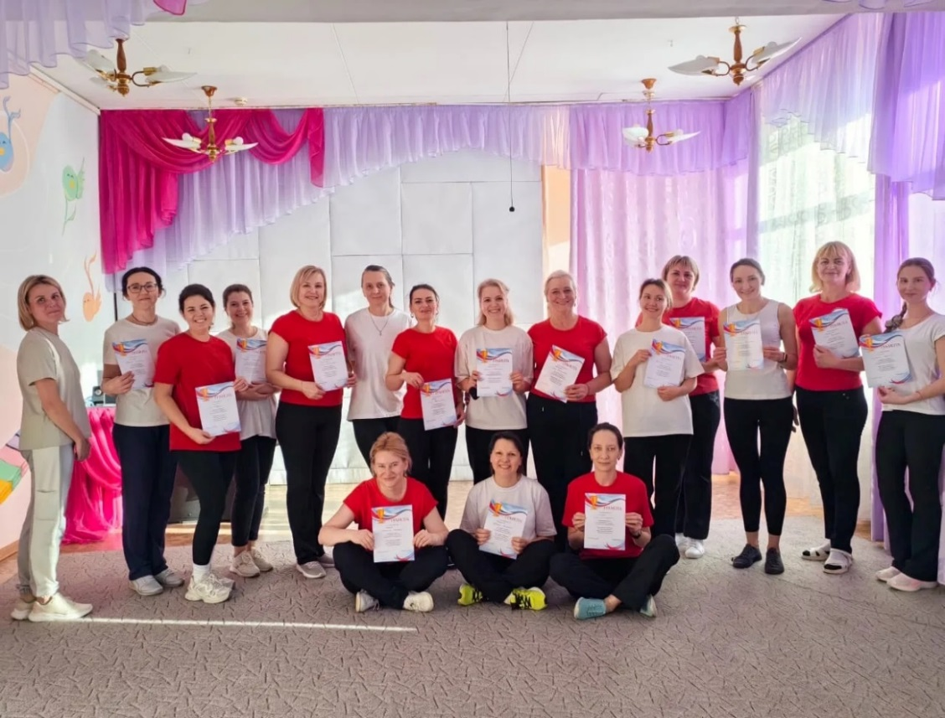
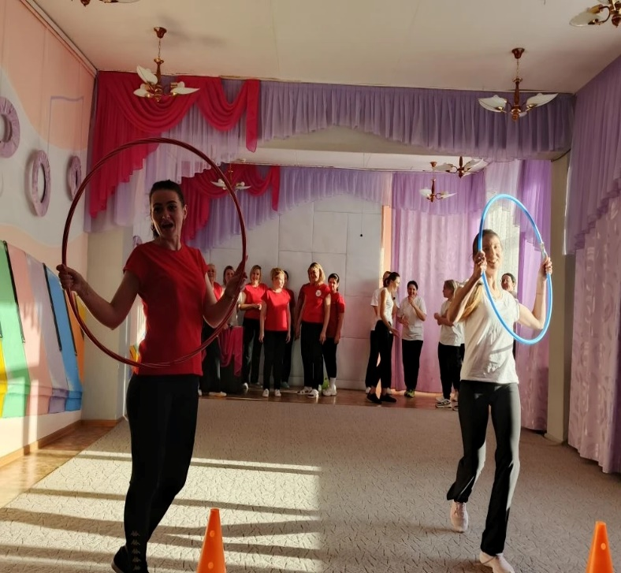

Slide 9


